Slide 1
오픈소스 기반 분산파일시스템 분석 및 기능 개선
정용기 멘티, 고동현 멘티
Notes:
1

Slide 2
발표하기에 앞서…
정용기 멘티
건국대학교 재학
관심분야
시스템 프로그래밍
엔터프라이즈
빅데이터
고동현 멘티
한국항공대학교 재학
관심분야
엔터프라이즈
빅데이터
클라우드
빅데이터?
공통의 관심사
우리 같이 뭐할까?
그래 결정했어!
Notes:
목차 내용

Slide 3

Distributed File System (DFS)
Distributed File System
물리적으로 서로 다른 컴퓨터들을 네트워크로 연결하여, 사용자에게 동일하게 보이는 파일 접근 공간을 제공해주는 시스템
Server
Storage
Distributed
File System
Notes:
목차 내용

Slide 4
DFS List
StarFS
Unilium
POHMELFS
ExaFS
GlusterFS
coda
Gfarm file system
CloudStore
FS-Manager
Tahoe-LAFS
GPFS
Lustre
InterMezzo
dfs
Google File System
Cosmos
IBRIX
PeerFS
MooseFS
XtreemFS
zFS
TerraGrid Cluster File Ssystem
PNFS
PanFS
GLORY-FS
Hadoop-HDFS
OneFS
MogileFS
MAMMER/ANVIL
PlasmaFS
WebDFS
OASIS
Ceph
Notes:
수많은 DFS 중에서 OpenSource로서 주요 DFS 프로젝트로 멘토님으로부터 추천받아 3개를 선정 하였습니다.
http://en.wikipedia.org/wiki/List_of_file_systems#Distributed_parallel_file_systems

Slide 5



Open Source DFS
MooseFS
- MooseFS is a fault tolerant, network distributed file system
Xtreemfs
- XtreemFS is a distributed and replicated file system for the Cloud
Hadoop-HDFS
- Hadoop Distributed File System (HDFS) is the primary storage system used by Hadoop applications

Slide 6


MooseFS
MooseFS Components
Master Server
Client
To receive and modify file metadata
Backup metadata file and logs
To exchange actual file data
File information
Chunk Server
Metalogger Server

Slide 7
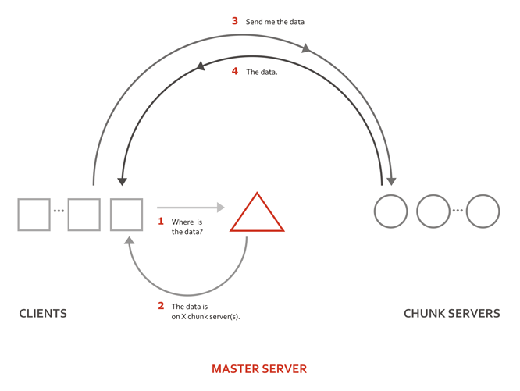
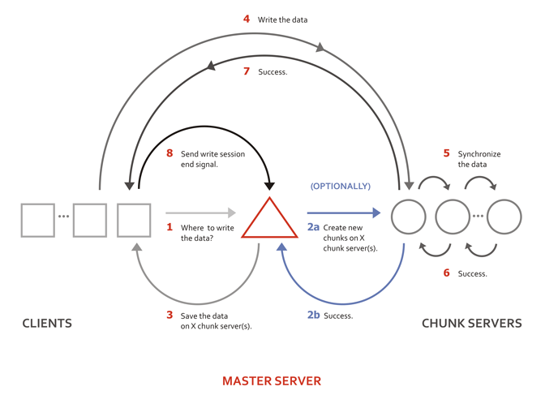
MooseFS
MooseFS Read process
MooseFS Write process

Slide 8
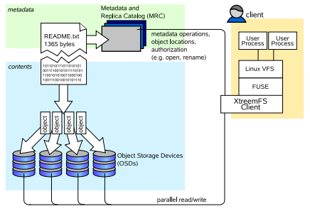
XtreemeFS
XtreemeFS Architecture and Components

Slide 9
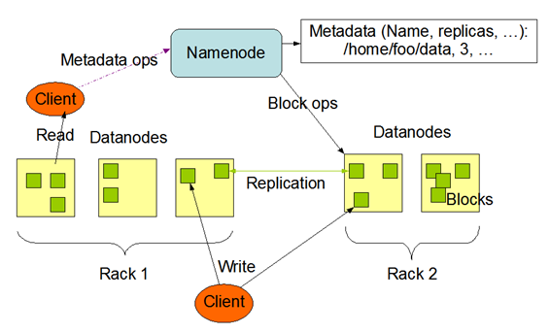
Hadoop-HDFS
Hadoop-HDFS Architecture
Notes:
Dfs 비교표

Slide 10
오픈소스 기반 DFS 비교
 | MooseFS | XtreemeFS | Hadoop-HDFS
License | GNU GPL v3 | NewBSD | Apache License v2
OS Support | Linux, Mac OS X, Solaris | Linux, Mac OS X, Windows | Linux
Language | C | Java / C++ | Java / C
First release | 1.5 (2008년 5월) | 1.0 (2008년 8월) | 0.14.1 (2007년 9월)
Final release | 1.6.26 (2012년 8월) | 1.3.1 (2012년 5월) | 1.0.3 (2012년 5월)
Feature | • High reliability • Coherent snapshots • Dynamically expandable | • Replication • SSL • Caching for high latency links | • Multiple replicas • Extremely rapid computations

Slide 11
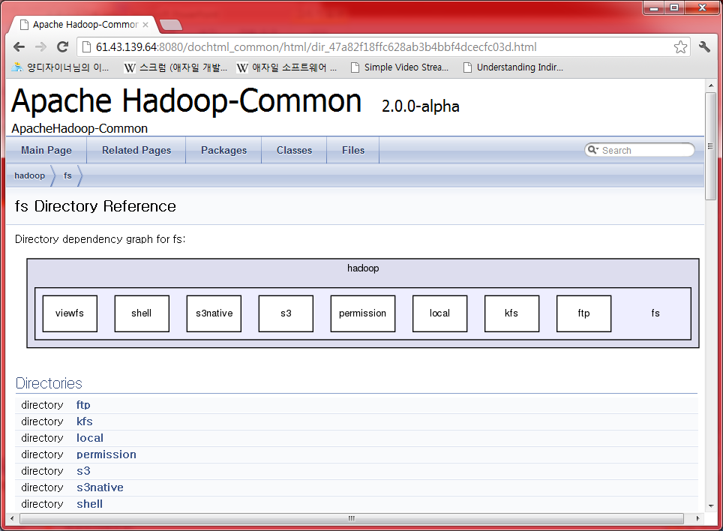
Doxygen – Apache Hadoop

Slide 12
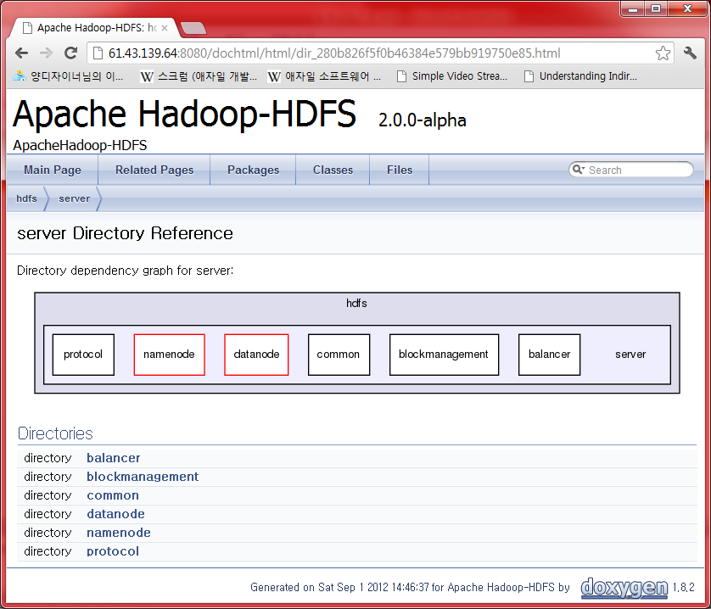
Doxygen – Apache Hadoop-HDFS

Slide 13
프로젝트 개발목적
Process to be a Hadoop-HDFS Committer
ASF 연락
PMC 투표
ICLA 작성 및 서명, 송부
Committer 승인
ASF 승인
ASF 승인 Contributor
Apache Hadoop HDFS
PMC에 연락
Open Source
Committer
Patch 적용, JIRA
-> Issue tracking system 활동

Slide 14
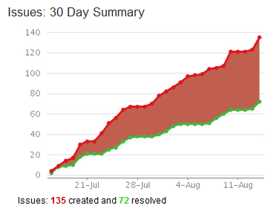
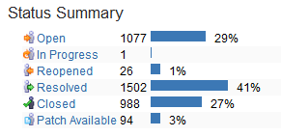
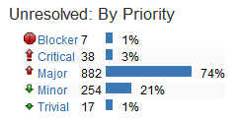
Issue Summary
Notes:
이슈트래킹 통계 현황,

Slide 15
























Issue Type
Bug
Function
Performance
Logging
Snapshot
Notes:
이슈 분류, 특징점 추출 (성능이슈 – 롤백, 스냅샷 -> 키워드중심으로 분류)
이슈들 나열해놓고 키워드별로 분류

Slide 16
Issue List
Issue Type | Issue No. | Issue Description
Bug | HDFS-43 | Ignoring IOExceptions on close
Bug | HDFS-3678 | NPE in edits log purging
Bug | HDFS-3545 | DFSClient leak due to malfunctioning of FileSystem Cache
Function | HDFS-3370 | HDFS hardlink
Bug | HDFS-108 | File write fails after data node goes down
Logging | HDFS-3690 | BlockPlacementPolicyDefault incorrectly casts LOG
Performance | HDFS-3587 | Direct write the packet to datanode when dataQueue is empty
Bug | HDFS-2932 | Under replicated block after the pipeline recovery.
Notes:
이슈 목록 (번호) – 검토된 이슈

Slide 17
Issue List
Issue Type | Issue No. | Issue Description
Logging | HDFS-1179 | Implement a file change log
Logging | HDFS-3193 | HDFS journal logging improvement
Function | HDFS-227 | hadoop dfs -find feature
Bug | HDFS-3152 | Reading consistency for all readers
Performance | HDFS-1214 | hdfs client metadata cache
Performance | HDFS-3047 | DU usage in FSDataset should use a single thread, instead of thread per directory
Snapshot | HDFS-3225 | Revist upgrade snapshots, roll back, finalize to enable rolling upgrades
Performance | HDFS-1148 | Convert FSDataset to ReadWriteLock
Notes:
이슈 목록 (번호) – 검토된 이슈

Slide 18
Issue List
Issue Type | Issue No. | Issue Description
Snapshot | HDFS-233 | Support for snapshots
Snapshot | HDFS-3028 | DFS rollback broken
Performance | HDFS-3528 | Use native CRC32 in DFS write path
Performance | HDFS-3529 | Use direct buffers for data in write path
Function | HDFS-2832 | Enable support for heterogeneous storages in HDFS
Logging | HDFS-3367 | WebHDFS doesn't use the logged in user when opening connections
Function | HDFS-3689 | Add support for variable length block
Function | HDFS-1362 | Provide volume management functionality for DataNode
Notes:
이슈 목록 (번호) – 검토된 이슈

Slide 19
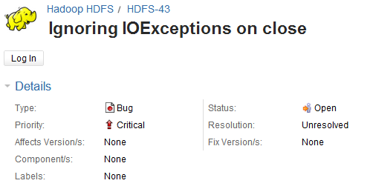
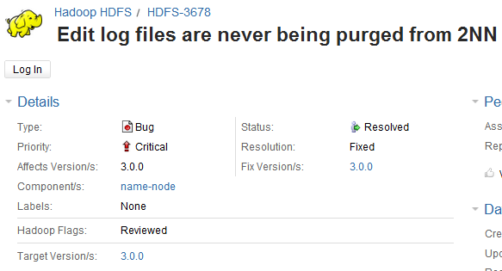
Issue Analysis
IOUtils 에서 파일 쓰기를 할 때
stream을 close 하지 않는 경우가
있다.
Critical | Critical
SecondaryNameNode에서
checkpoint 이후의 storage를
purge하려 하면
NullPointerException이 발생한다.
Critical | Critical
Notes:
왼쪽은 이슈트래킹 시스템에서 중요도 매긴거고 오른쪽은 저희가 나름대로 매긴거

Slide 20
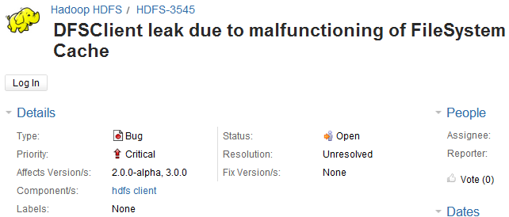
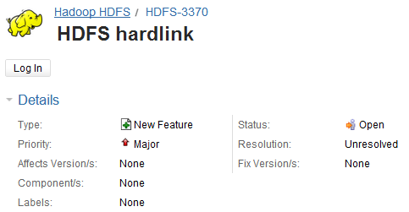
Issue Analysis
FileSystem Cache에서 같은 이름의
object도 다시 Cache에 저장하여
DFSClient에서 메모리 누수가
발생한다.
Critical | Critical
HDFS 에서 hardlink 를 지원 가능
하도록 해야 한다.
Major | Major
Notes:
실제 다룬 이슈 1 – (5 페이지 확장)

Slide 21
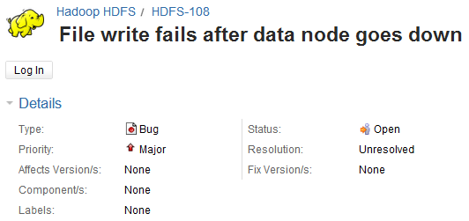
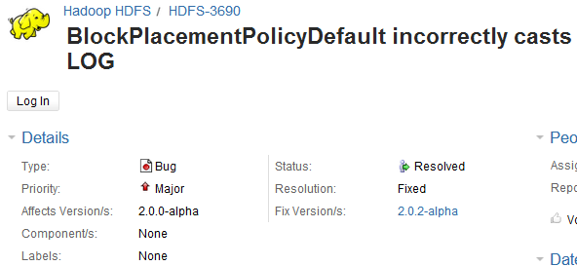
Issue Analysis
파일을 쓰는 동안 여러 개의
datanode 중 하나가 down 된다면,
쓰기 실패가 발생한다. 쓰기 실패가
나지 않도록 해야 한다.
Major | Critical
로그를 남기는 인스턴스의
캐스팅이 잘 못 되어있으니,
수정해야 한다.
Major | Minor
Notes:
실제 다룬 이슈 1 – (5 페이지 확장)

Slide 22
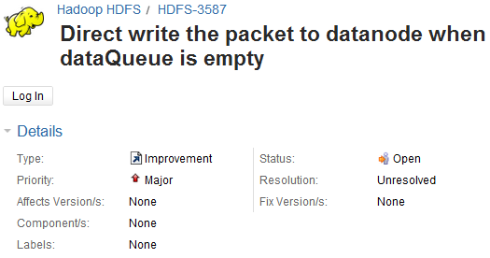
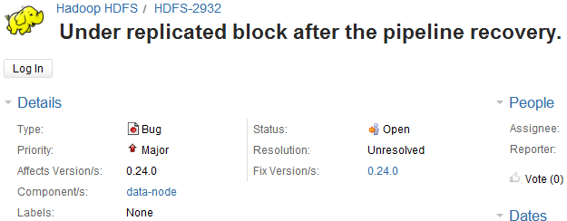
Issue Analysis
dataQueue 가 비어 있을 때,
dataQueue 를 거치지 않고
직접적으로 datanode 에 쓰기를 하여
성능 향상을 시킨다.
Major | Major
여러 개의 Datanode에 동시에
파일을 쓰던 중 한 개의
Datanode가 종료되면 에러 발생
Major | Major
Notes:
실제 다룬 이슈 1 – (5 페이지 확장)

Slide 23
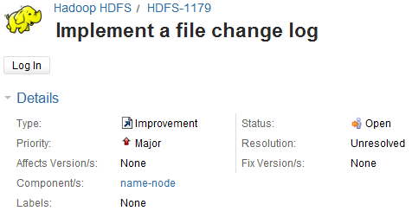
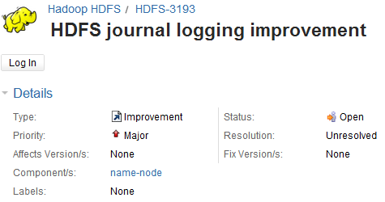
Issue Analysis
HDFS 에서 발생되는 metadata 의
모든 변화를 기록하도록 해야한다.
그로 인해 발생되는 성능 이슈도
고려해야 한다.
Major | Major
HDFS 의 journal logging 기능을
향상 시켜야 한다. 그로 인해
발생되는 성능 이슈도 고려해야
한다.
Major | Major
Notes:
실제 다룬 이슈 1 – (5 페이지 확장)

Slide 24
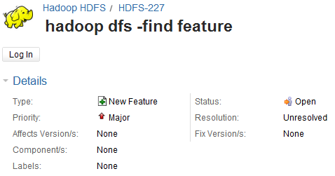
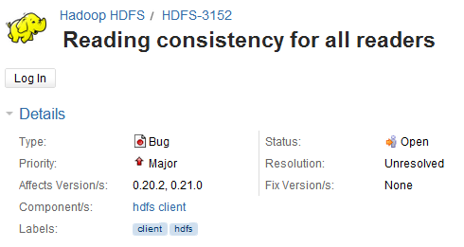
Issue Analysis
HDFS 파일시스템의 shell 명령어
find 기능 추가.
Major | Critical
HDFS 파일시스템에서 파일을 읽을
때, 쓰기가 된다면 파일의 EOF를
찾을 수 없게 된다. 이러한 버그를
수정해야 한다.
Major | Major
Notes:
실제 다룬 이슈 1 – (5 페이지 확장)

Slide 25
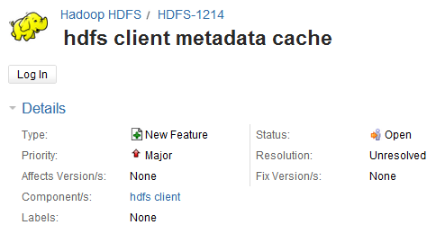
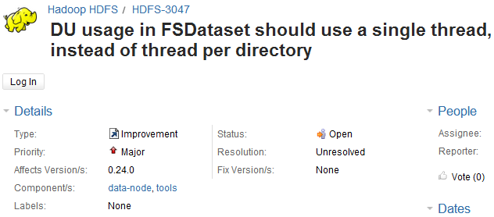
Issue Analysis
HDFS Client에서 metadata cache
-> application 성능 향상
Major | Major
FSDataset 내의 DU에서
디렉토리마다 thread를 사용하는
대신 single thread 사용
-> 불필요한 thread 감소로 성능
향상
Major | Major
Notes:
실제 다룬 이슈 1 – (5 페이지 확장)

Slide 26
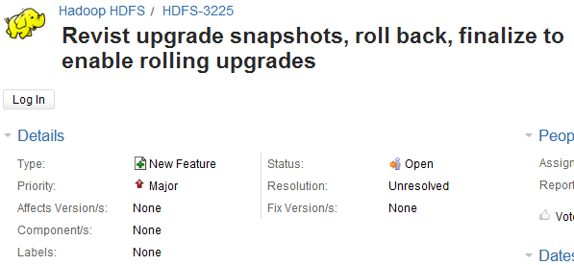
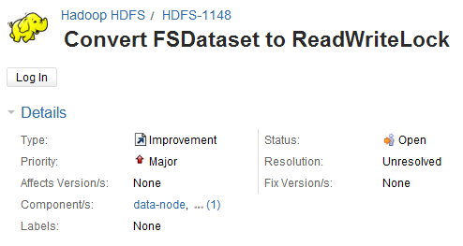
Issue Analysis
Snapshot 기능 upgrade
-> roll back, rolling upgrade 지원
Major | Major
FSDataset에서 ReadWriteLock
부분 수정
-> 성능 향상
Major | Major
Notes:
실제 다룬 이슈 1 – (5 페이지 확장)

Slide 27
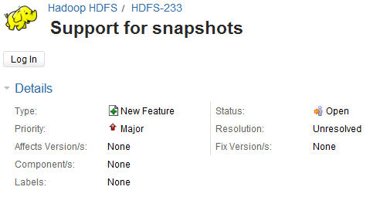
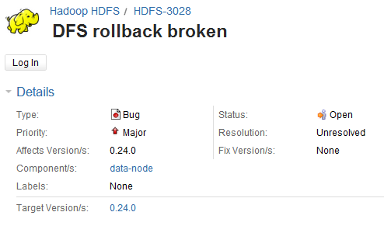
Issue Analysis
HDFS Snapshot 기능 추가
-> lightweight Snapshot 기능
Major | Major
Data format 변경한 후 rollback
시도시 Datanode 오류 발생
Major | Critical
Notes:
실제 다룬 이슈 1 – (5 페이지 확장)

Slide 28
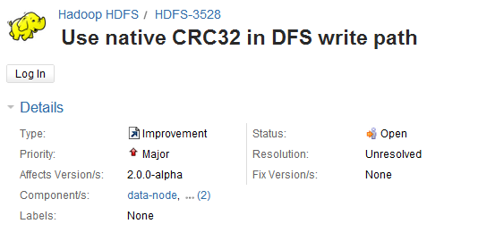
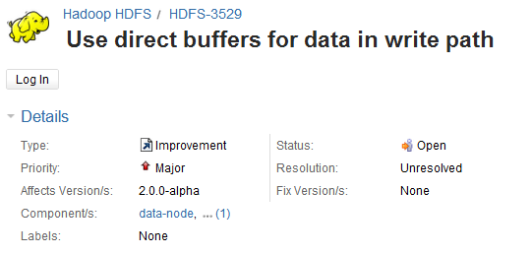
Issue Analysis
Write Path에 native CRC32 적용
-> CPU 효율 향상으로 성능 향상
Major | Major
Write Path에서 불필요한 data
복사하지 않고 direct byte buffer
사용
-> 성능 향상
Major | Major
Notes:
실제 다룬 이슈 1 – (5 페이지 확장)

Slide 29
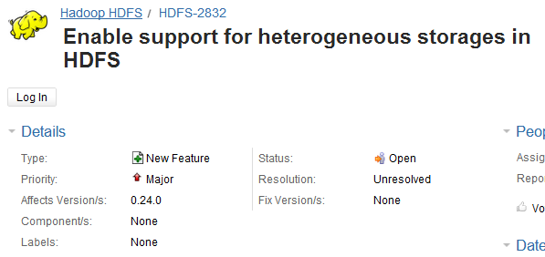
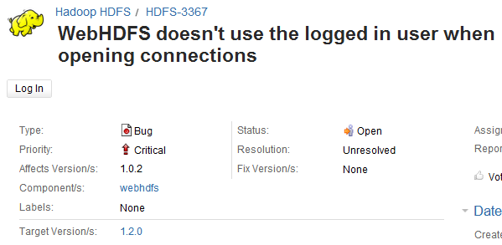
Issue Analysis
HDFS의 Datanode를 storage들의
collection으로 변경
-> 외부 storage 지원
Major | Critical
Connection이 열려 있으면
WebHDFS에서 log 기록 불가
Critical | Critical
Notes:
실제 다룬 이슈 1 – (5 페이지 확장)

Slide 30
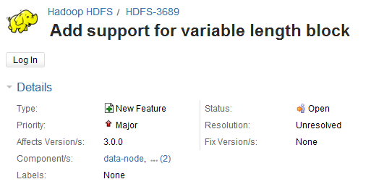
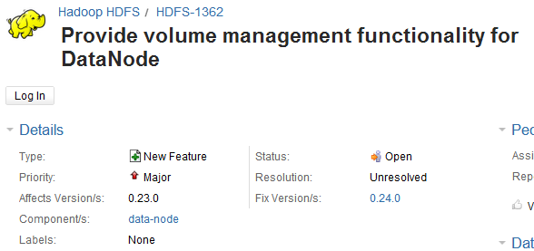
Issue Analysis
현재 HDFS는 fixed length block만
지원
-> variable length block 지원
Major | Major
Datanode의 volume 관리 기능 제공
-> volume 추가 또는 제거를
간편하게 수행
Major | Major
Notes:
실제 다룬 이슈 1 – (5 페이지 확장)

Slide 31
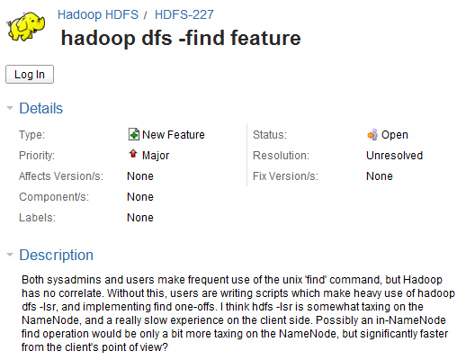
Issue : HDFS-227
HDFS 파일시스템에서 Shell
명령어의 -find 옵션 구현
관련 클래스
Path.java
PathFilter.java
FileStatus.java
Command.java
FSCommand.java
CommandFormat.java
CommandFactory.java
추가 클래스
Find.java
Major | Critical
Notes:
이슈가 4000
이슈 중에 예시로 해결한거
가장 오래 오픈된 이슈 2년짜리
성능이나 여러가지 측면에서 고려해서 어떻게 이 이슈를 해결할지 고민해서
이슈를 해결
우리가 해결한 이슈도 오래된 이슈

Slide 32
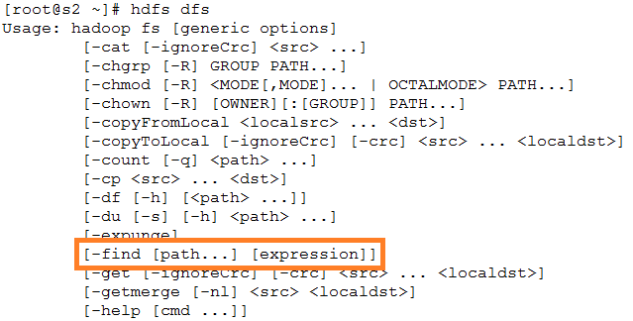
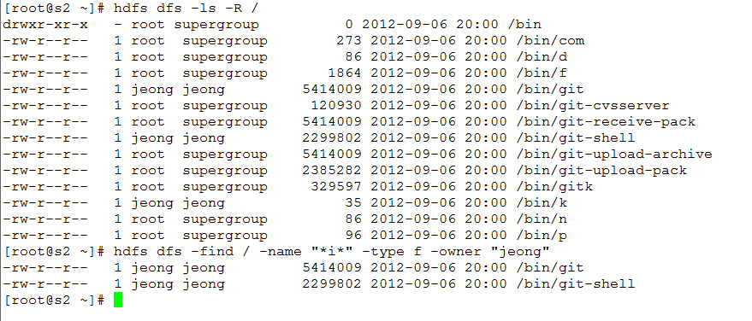
Issue Resolved (HDFS-227)
-find 옵션 구현
-type
-name
-maxdepth
-owner
-group

Slide 33
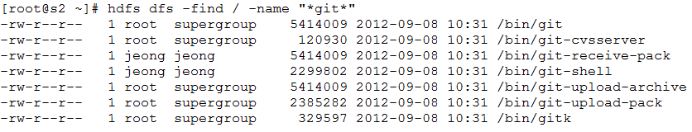
Issue Resolved (HDFS-227)
#hdfs dfs –find / -name “*git*”
#hdfs dfs –find / -group “jeong”

Slide 34
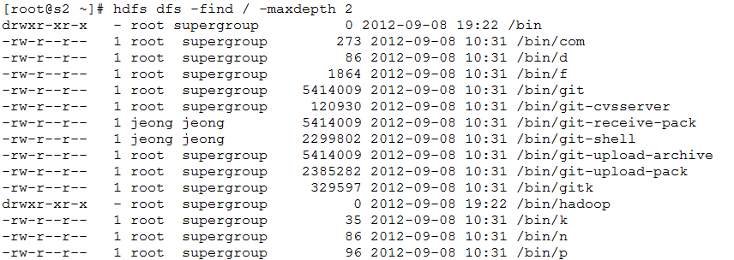
Issue Resolved (HDFS-227)
#hdfs dfs –find / -maxdepth 2
#hdfs dfs –find / -type d

Slide 35
Issue Resolved (HDFS-227)
#hdfs dfs –find / -owner “jeong”
#hdfs dfs –find / -type d –name “h*”
\ –owner “root” –group “supergroup”
\ –maxdepth 2

Slide 36
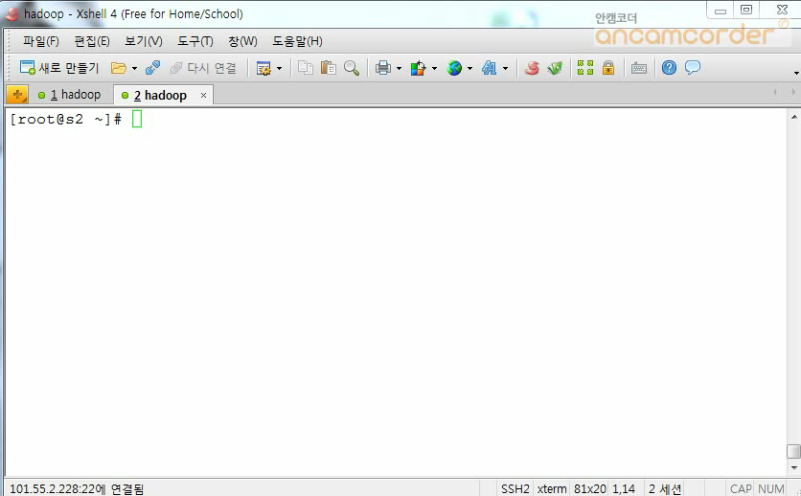
시연 동영상

Slide 37
Q & A

